Slide 1
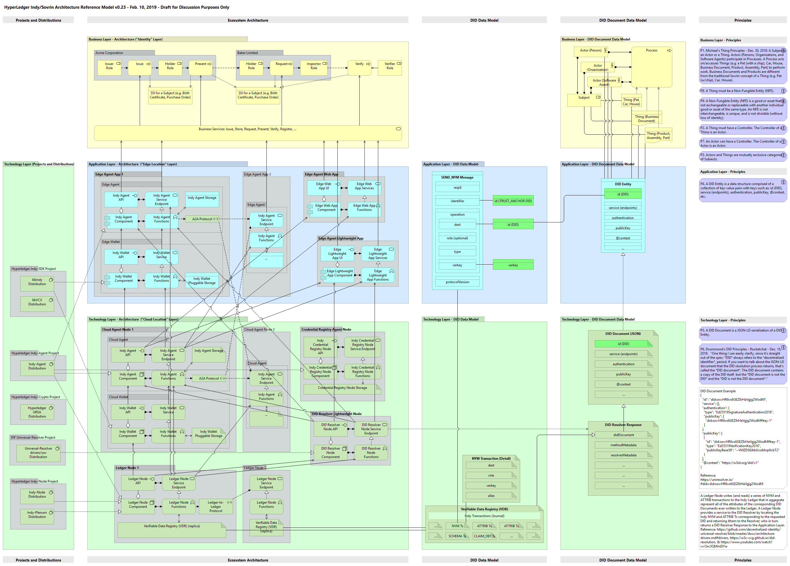
A
1
B
C
8
D
E
P1
2
4
5
6
9
11
P8
3a
3b
P9
7
10
P2
12
P7
18
23
26
28
44
P3
24
45
46
14
P4
13
47
27
29
25
48
19
30
40
49
15
31
51
55
16
P5
20
33
P6
52
21
32
34
E1
41
56
42
43
35
37
50
22
53
54
39
17
N1
36
38
A
B
C
D
E

Slide 2
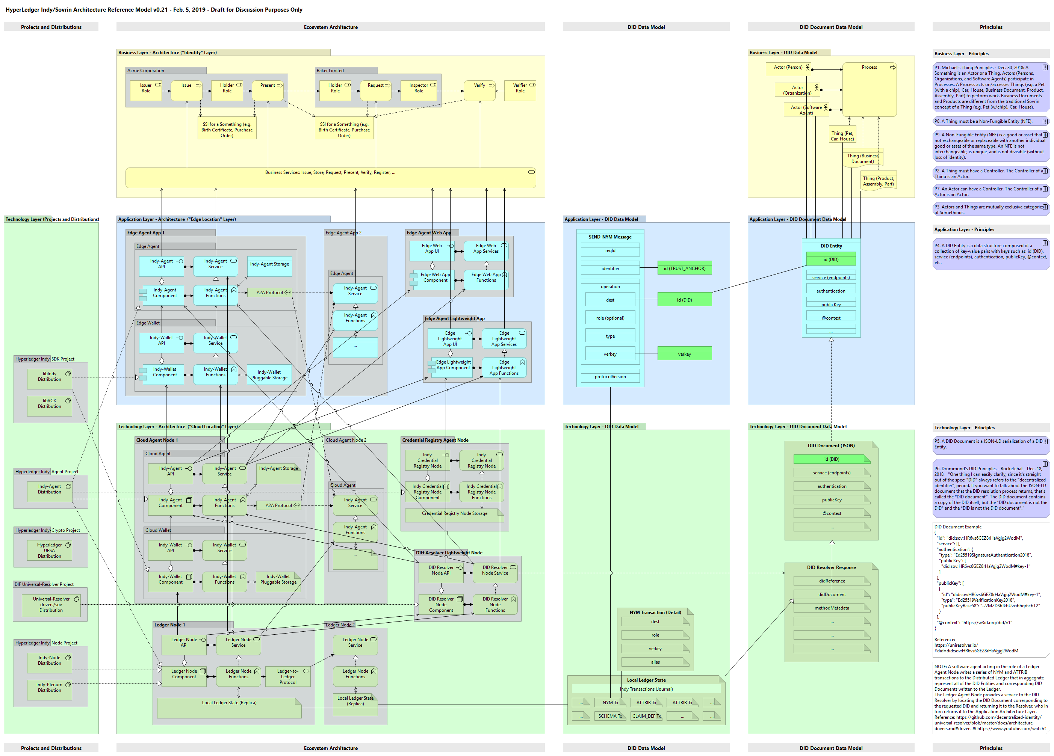
A
1
B
C
8
D
E
Normative
P1
Informative (Not Normative)
Informative (Not Normative)
6
Informative (Not Normative)
9
11
2
4
5
P8
3a
3b
P9
7
10
P2
Normative
12
P7
18
23
26
28
44
P3
24
45
14
P4
46
13
47
25
27
29
19
48
30
40
49
15
16
P5
20
31
P6
33
21
32
34
E1
41
42
43
35
37
50
22
39
17
N1
36
38
A
B
C
D
E

